Slide 1



Долгосрочное прогнозирование спроса для нового ассортимента в ритейл
Выполнили:
Бурмашев Григорий Артемович БПМИ208
Прокопова Полина Андреевна БПМИ208
Флейшман Александр Евгеньевич БПМИ208

Slide 2

Цель
Главной целью проекта является прогнозирование еженедельного спроса для новых пар Товар|Магазин в период с 09.12.2019 по 30.12.2019 с использованием значений еженедельного спроса в период с 19.12.2016 по 02.12.2019 для других комбинаций
пар Товар|Магазин.

Slide 3
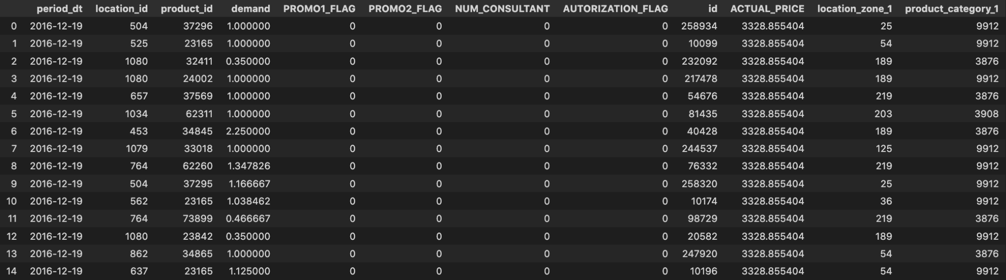
Данные
После очистки и преобразования данных, а также добавления дополнительных сведений о местонахождении магазинов и категориях товаров получаем следующую витрину для обучения:

Slide 4
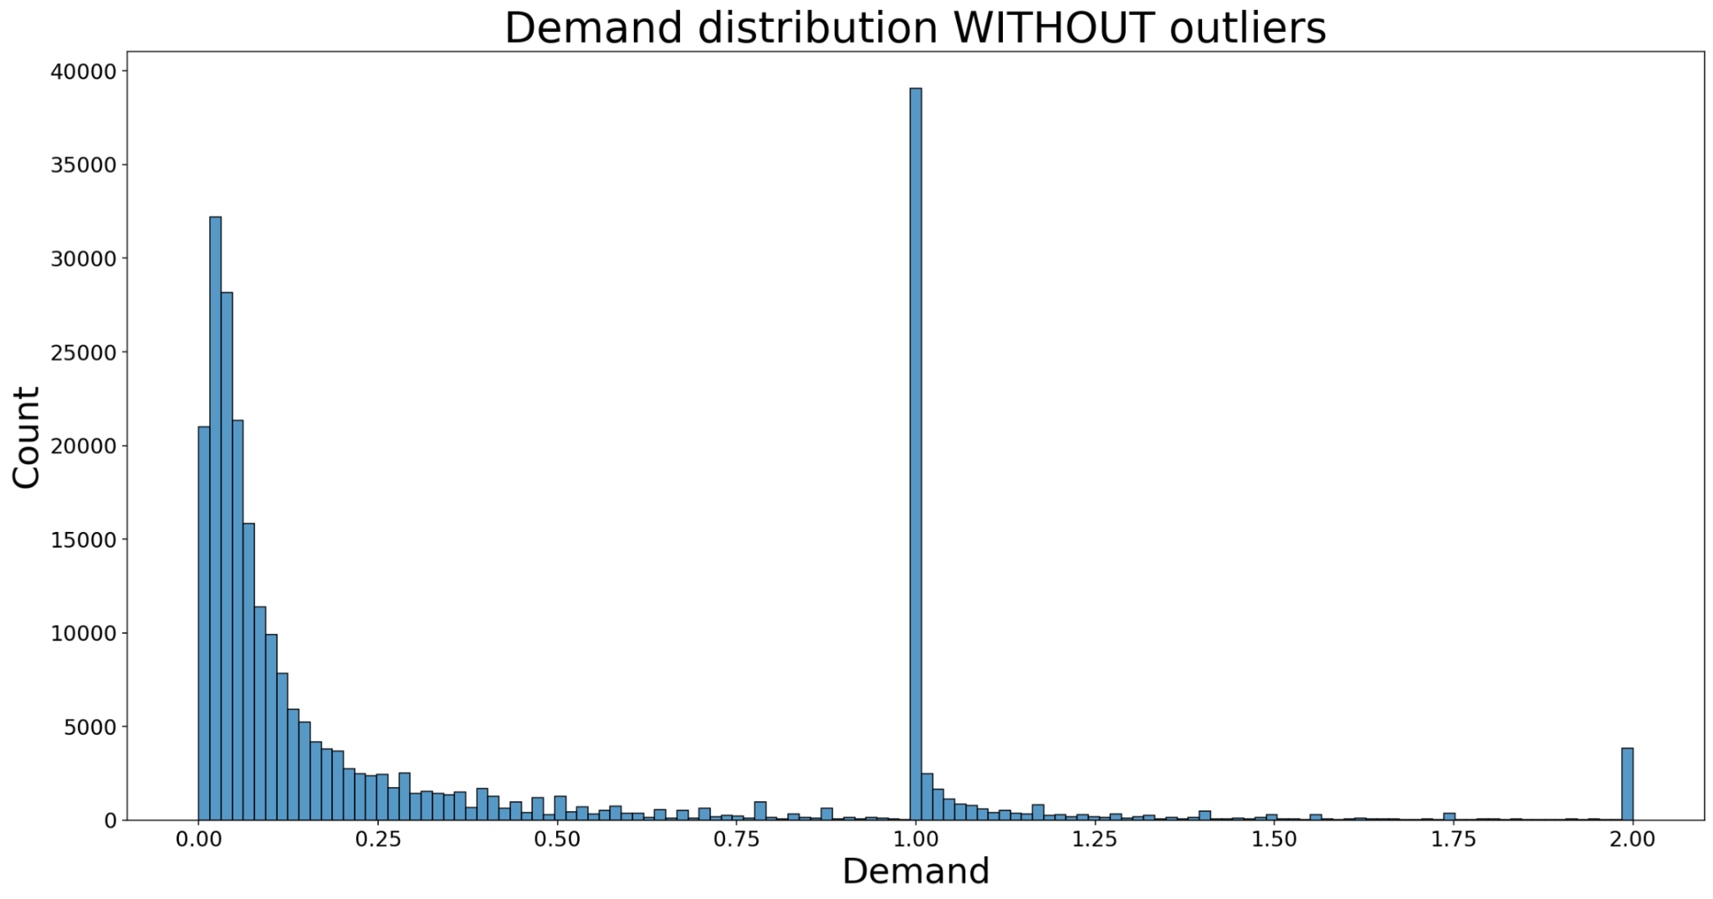
Анализ данных
Распределение таргета на тренировочной выборке без выбросов

Slide 5
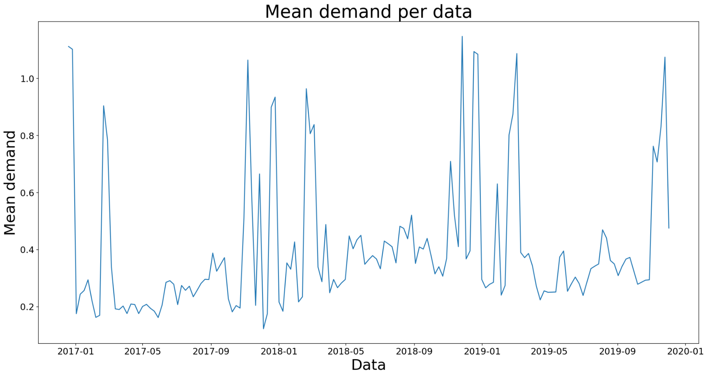
Анализ данных
Среднее значение спроса по дням

Slide 6
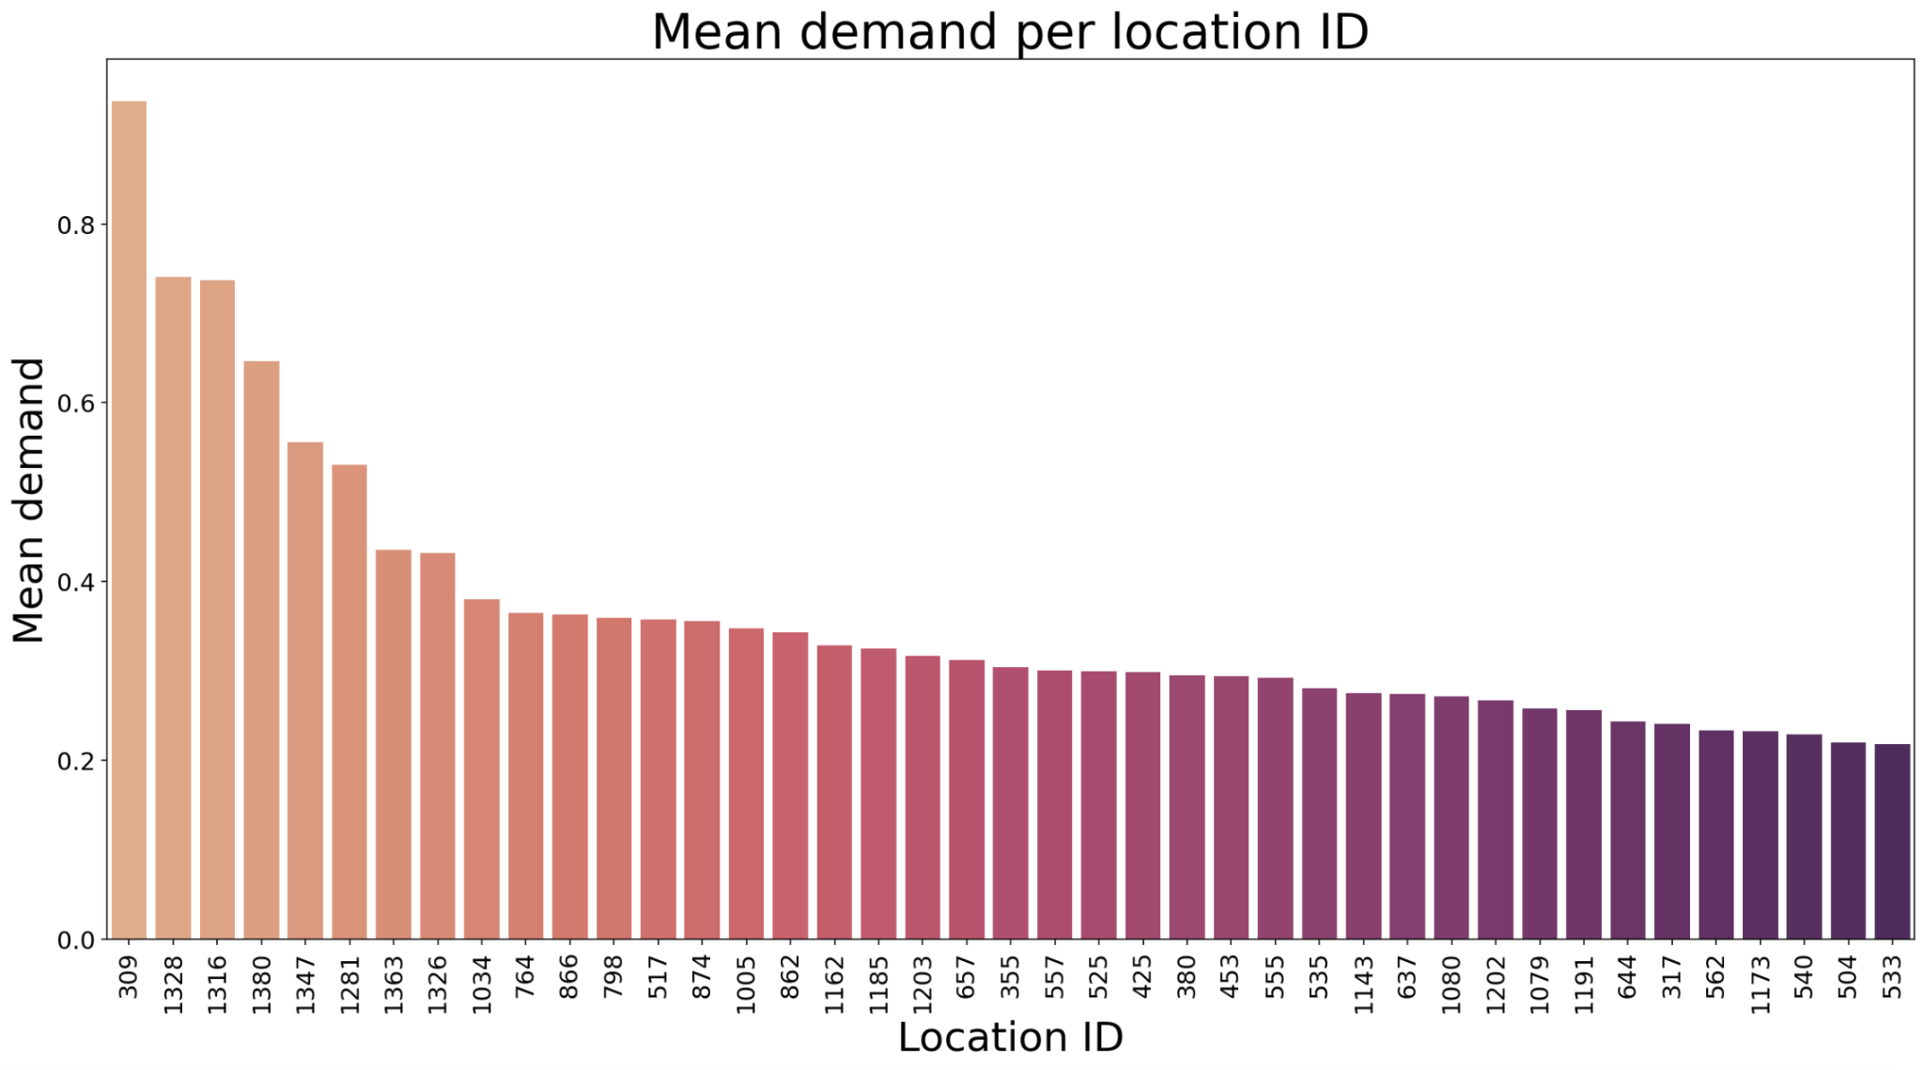
Анализ данных
Среднее значение спроса по магазинам

Slide 7
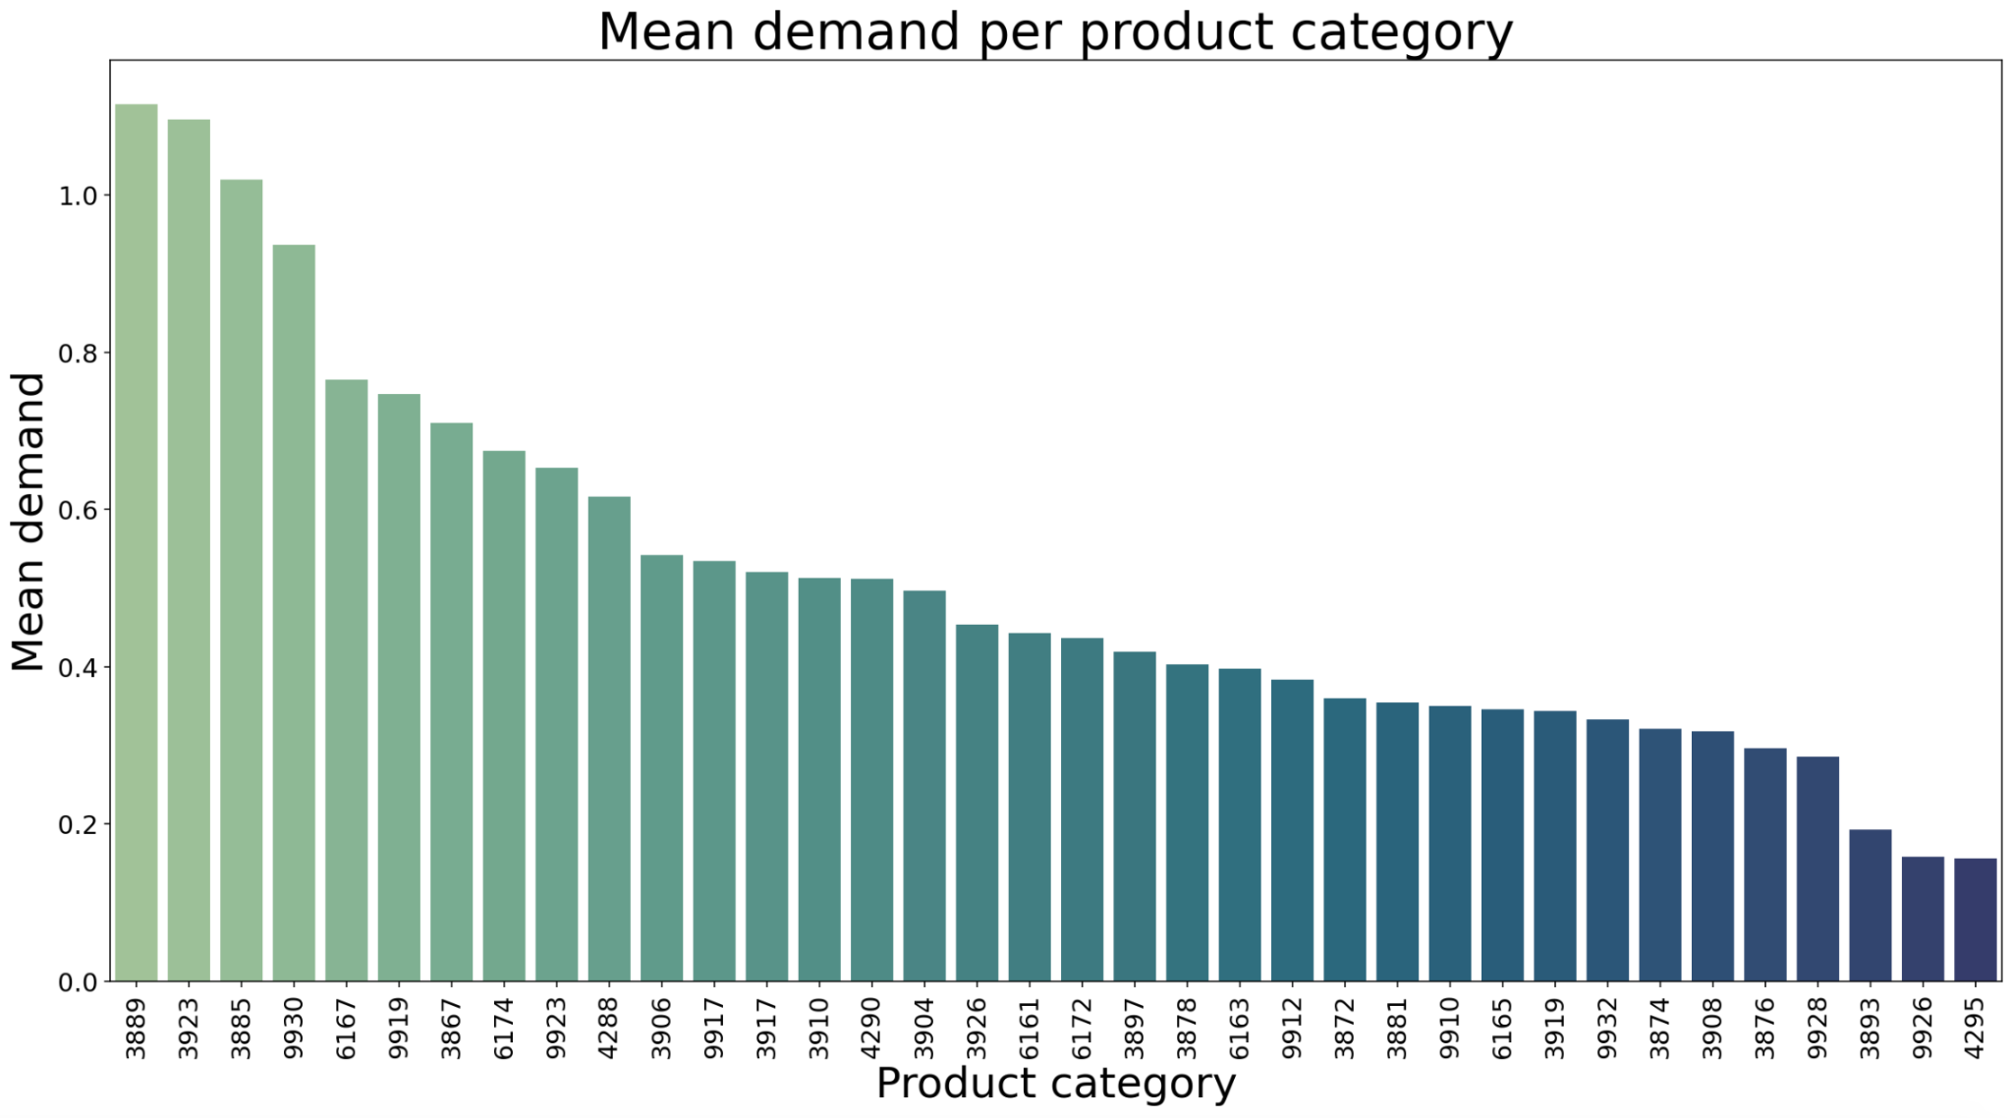
Анализ данных
Среднее значение спроса по категориям продуктов

Slide 8
Модели
Мы обучили и протестировали 4 основные модели для предсказания значений спроса:
1
Среднее трехнедельное значение спроса
2
SARIMA (общая)
3
SARIMA для каждой зоны расположения магазинов и категории продуктов
4
CatBoostRegressor

Slide 9
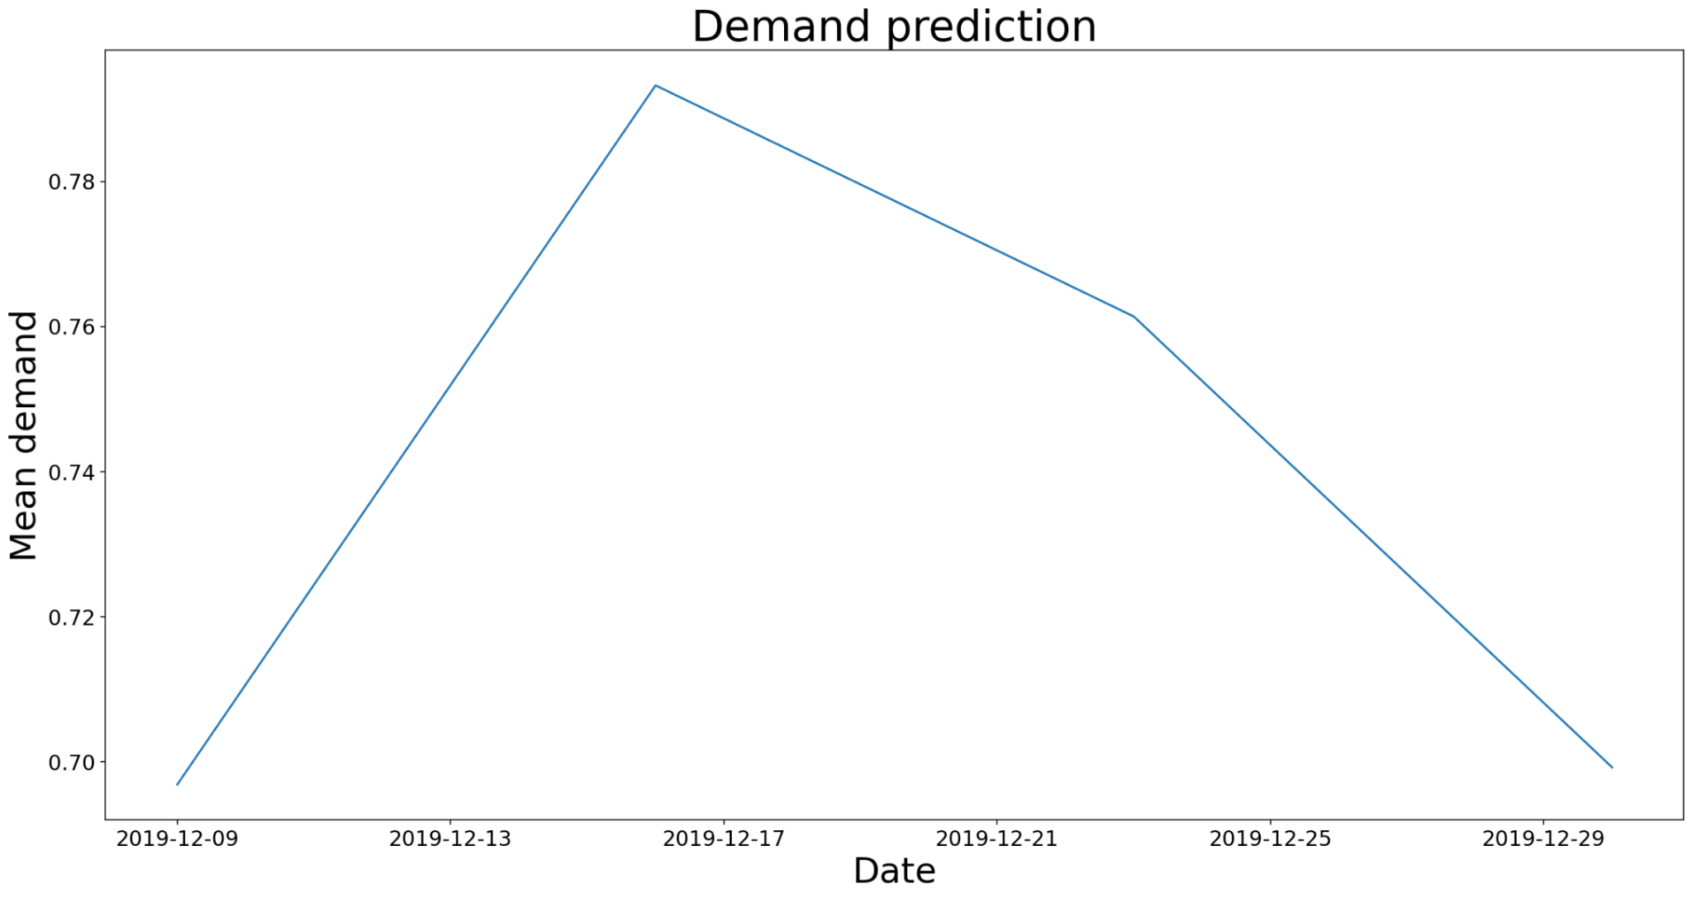
Среднее трехнедельное значение
Среднее значение спроса по дням (до округления)

Slide 10
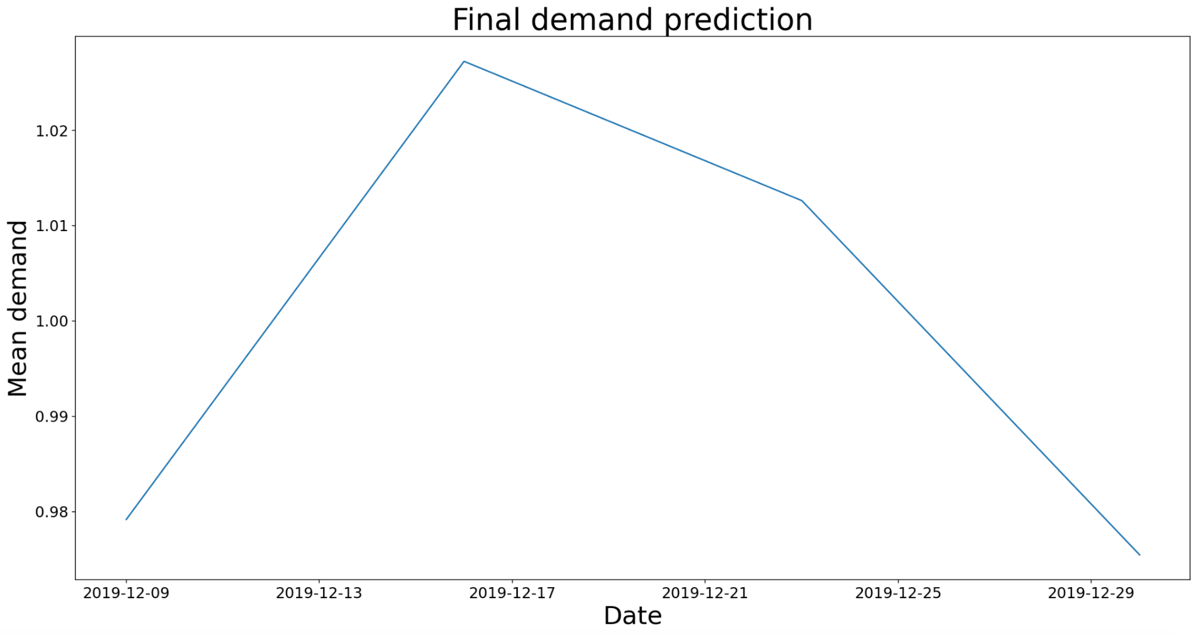
Среднее трехнедельное значение
Среднее значение спроса по дням (после округления)

Slide 11
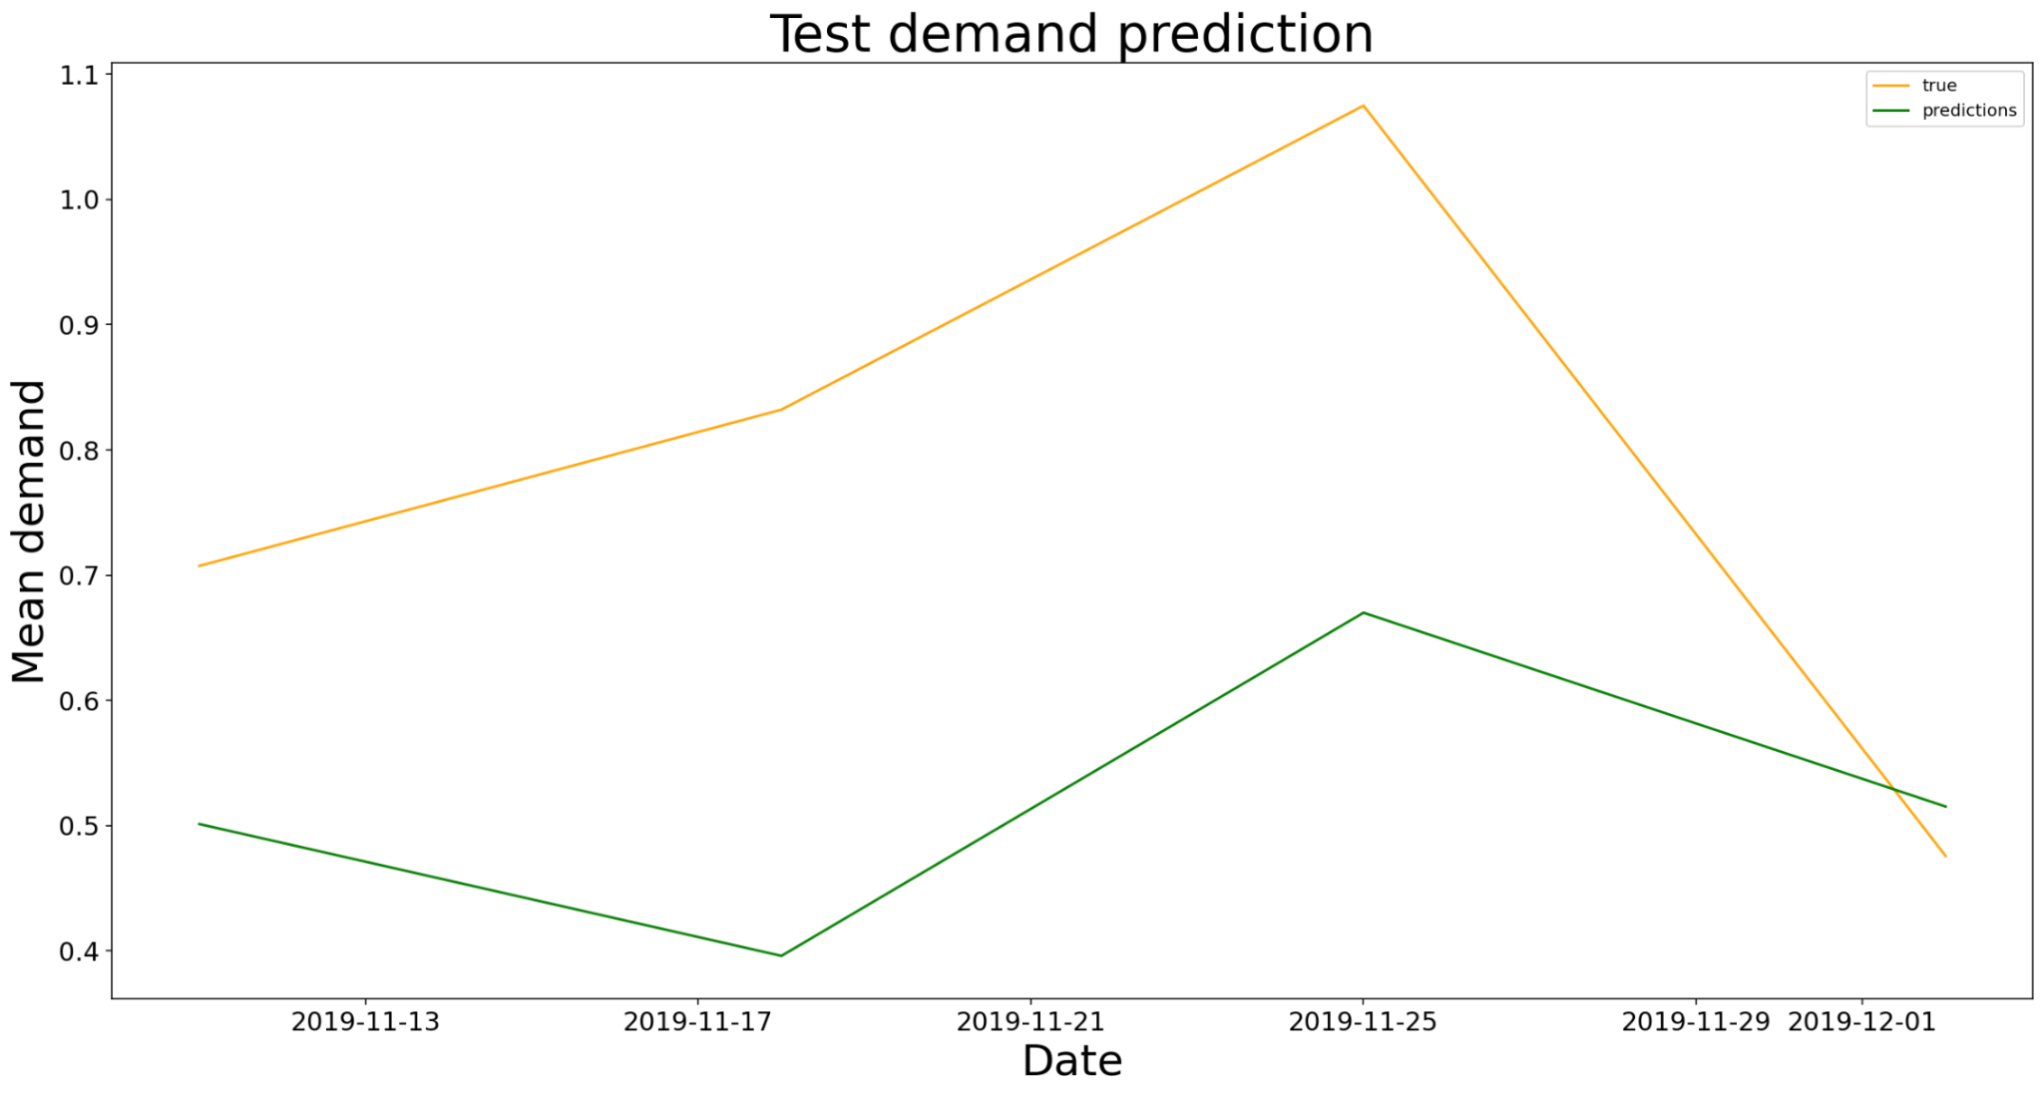
SARIMA (общая)
Предсказания модели ARIMA на тестовой выборке

Slide 12
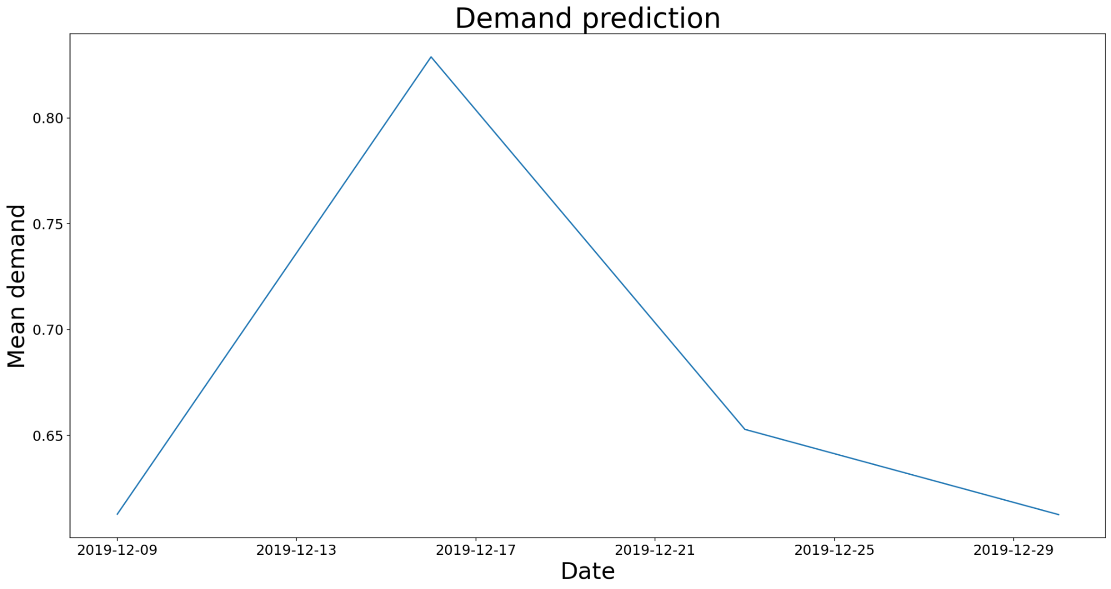
SARIMA (общая)
Среднее значение спроса по дням (до округления)

Slide 13
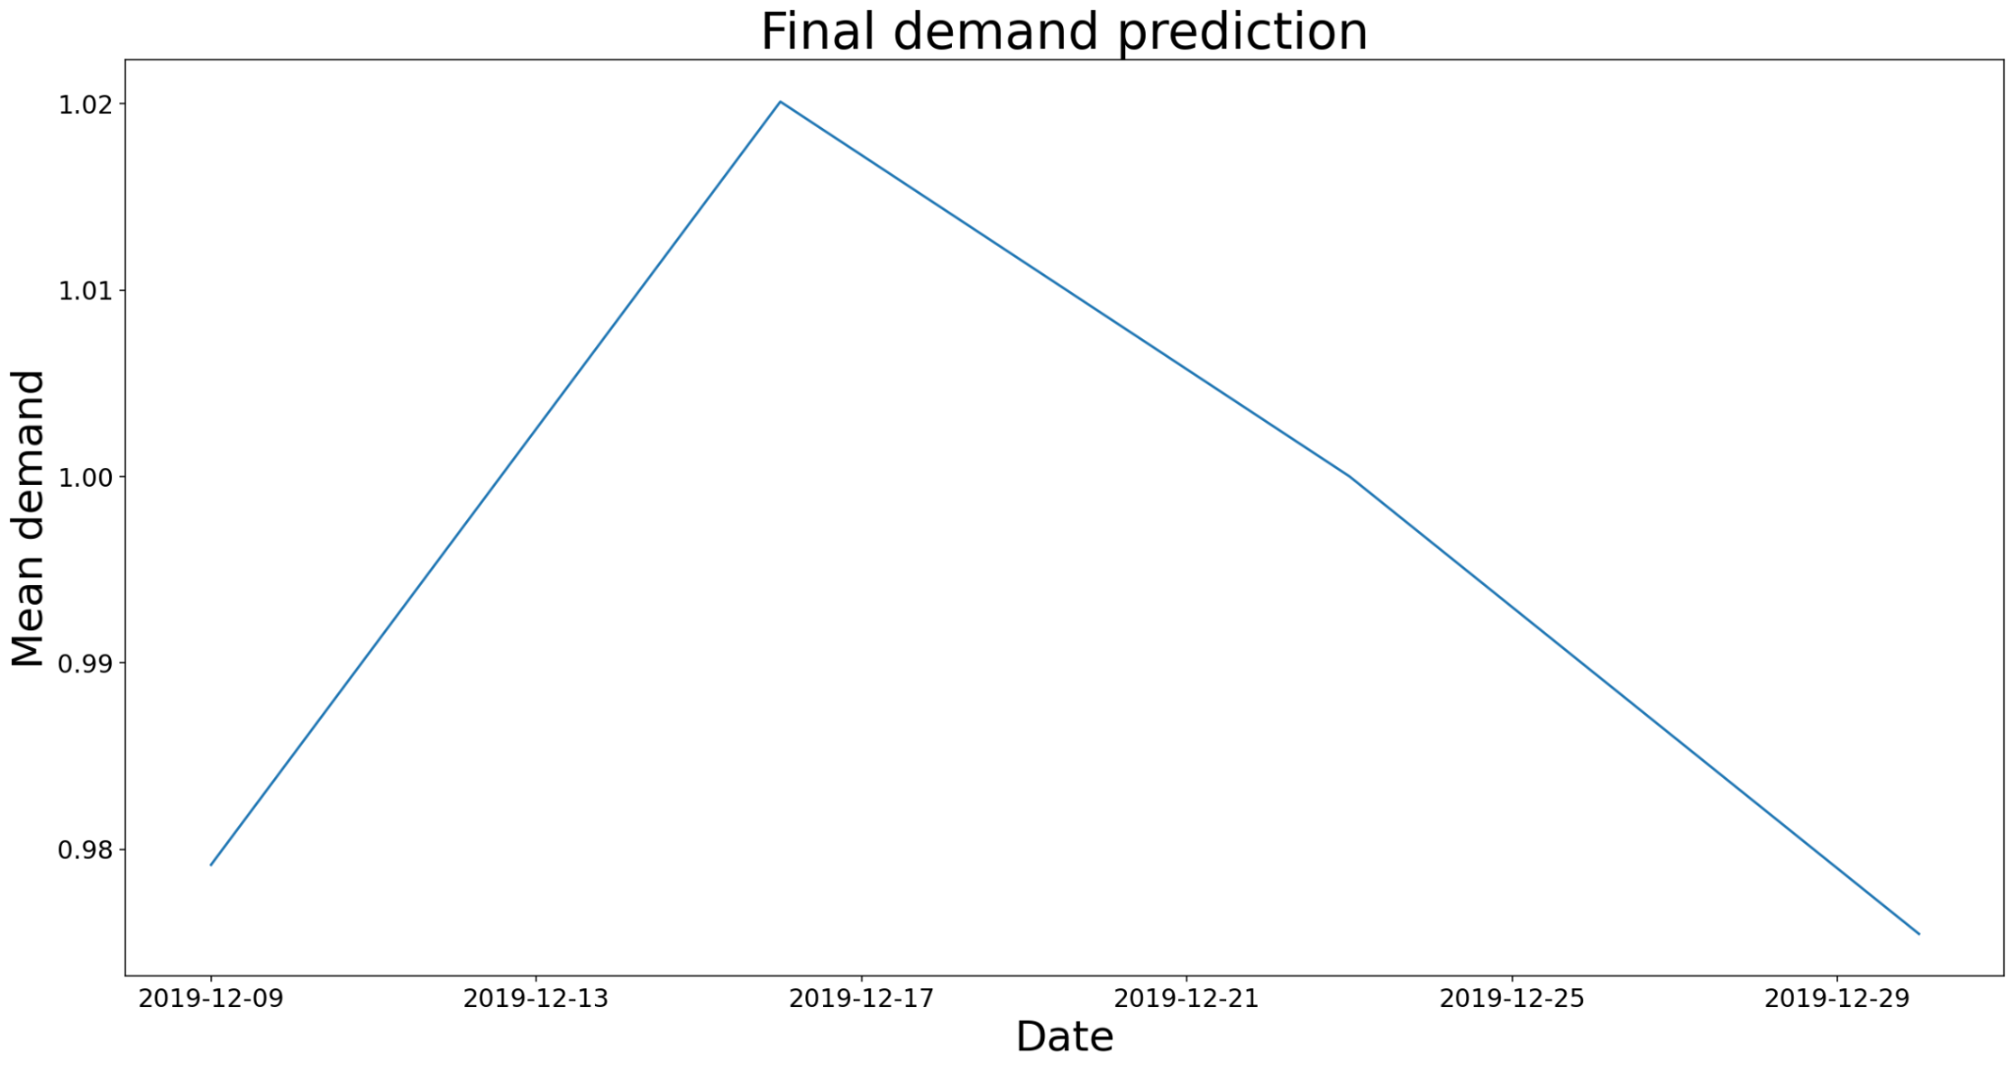
SARIMA (общая)
Среднее значение спроса по дням (после округления)

Slide 14
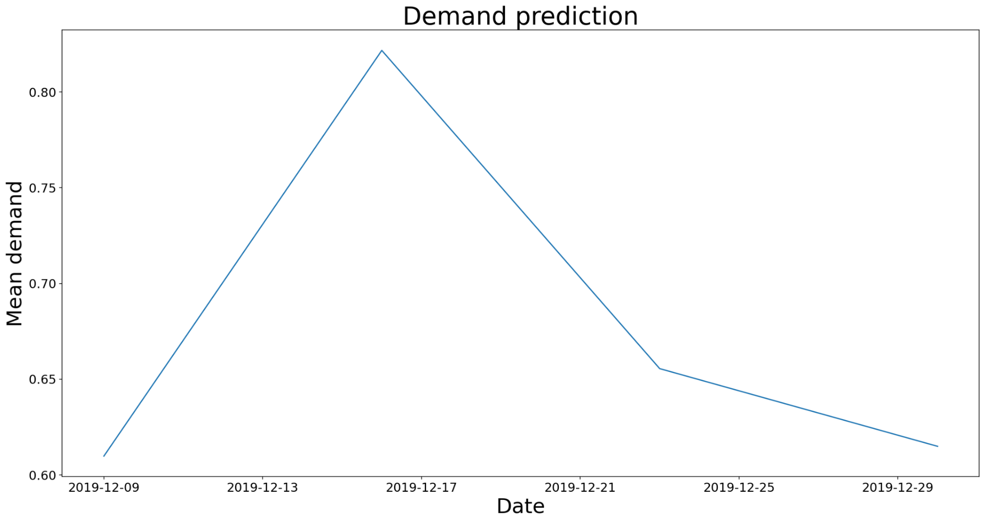
SARIMA (частная)
Среднее значение спроса по дням (до округления)

Slide 15
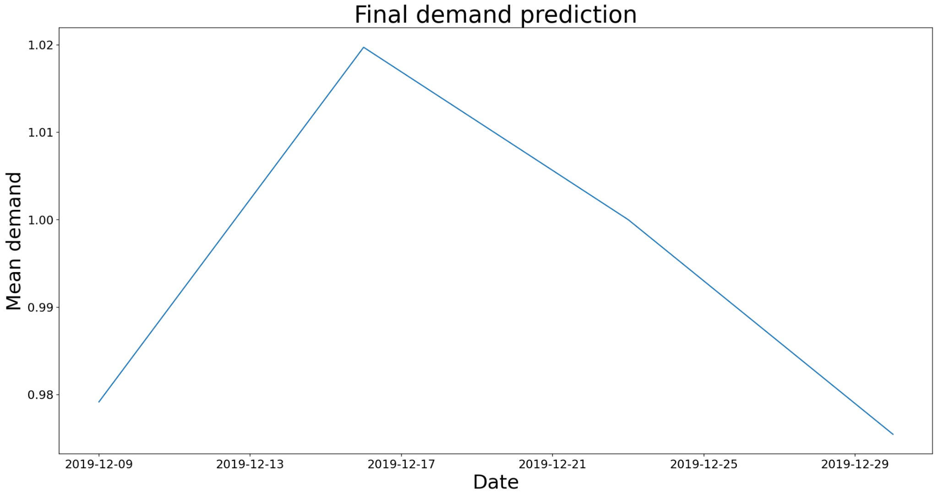
SARIMA (частная)
Среднее значение спроса по дням (после округления)

Slide 16
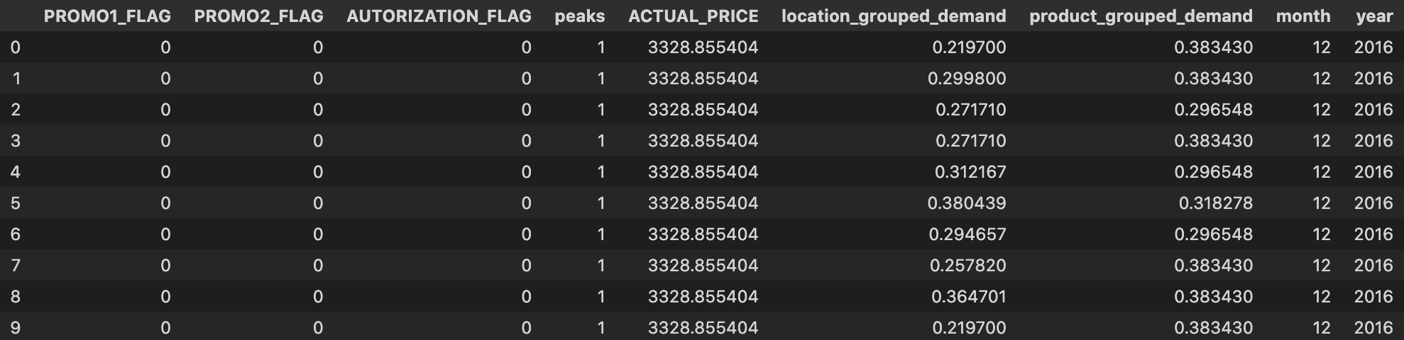
CatBoostRegressor
Новые признаки:
Бинарный признак peaks (peaks = 1, если спрос в этот день был > 1)
Категориальные признаки month и year (месяц и год соответствующей даты)
Количественные признаки location_grouped_demand и product_grouped_demand (среднее значение спроса для зоны расположения магазина и категории продукта)
Итоговый список всех признаков для обучения

Slide 17
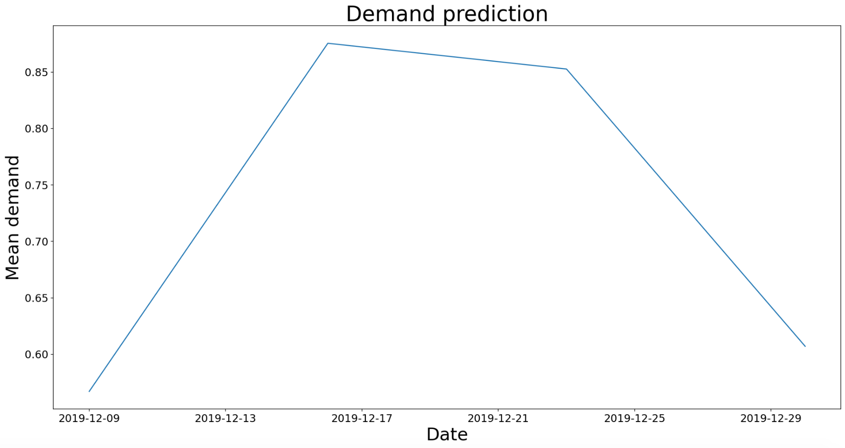
CatBoostRegressor
Среднее значение спроса по дням (до округления)

Slide 18
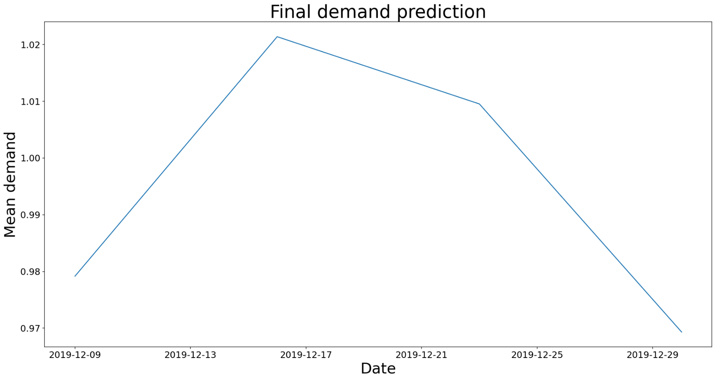
CatBoostRegressor
Среднее значение спроса по дням (после округления)

Slide 19
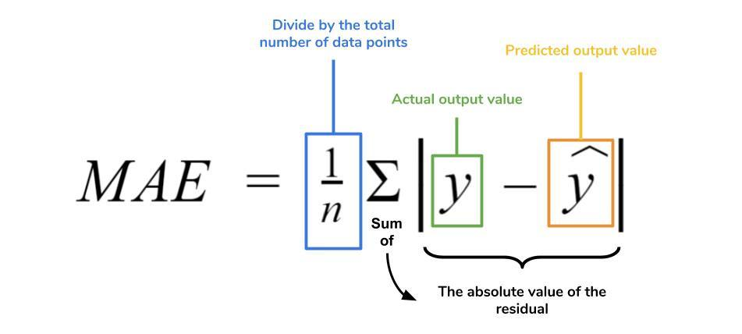
Результаты
Нам все же удалось побить бенчмарк соревнования на платформе Kaggle. Лучший результат дала композиция двух моделей: среднее трехнедельное значение спроса (с весом 0.75) и SARIMA для каждой зоны расположения магазинов и категории продуктов (с весом 0.25). Большой вклад дало правильное округление, основанное на распределении таргета. Итоговый скор на тестовой выборке составил порядка 0.4 (в соревновании использовалась метрика MAE (Mean Absolute Error)).
Формула средней абсолютной ошибки (MAE)

Slide 20
Выводы
Некоторые выводы о данных/результатах работы, к которым нам удалось прийти:
1
Простой бенчмарк, состоящий из всех единиц, было довольно тяжело побить
2
Значение таргета сильнее всего зависит от даты, категории товара и зоны расположения магазина, остальные признаки практически бесполезны
3
Правильное округление очень сильно влияет на итоговый результат
4
Округление и сильное желание побить бенчмарк в большинстве случаев “съедает” предсказания моделей

Slide 21
Спасибо за внимание!

